Slide 1
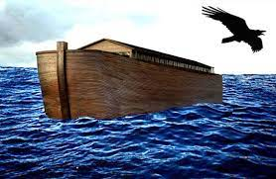
Lección 06
11 de febrero 2023
ACUMULEN EN TESOROS EN EL CIELO
TEXTO CLAVE: Marcos 8:36, 37
Escuela Sabática – 1° Trimestre de 2023

Slide 2

I. OBJETIVO: ¿Qué aprendizaje debo lograr?
Aprender a ser un discípulo que invierte en los tesoros del cielo.
APRENDIZAJE POR NIVELES:
SABER entender sobre la inversión en la obra de Dios.
SENTIR el deseo de usar el tiempo, dinero, talentos y nuestra vida en la obra de Dios.
HACER la decisión de invertir en la obra de Dios.

Slide 3
EL MÉTODO, O ESTRATEGIA M.: ¿Cómo enseñar?
¿Qué camino seguir con el alumno?
1° MOTIVA: ¿Qué debo SER?
Motivar el logro de una capacidad, un aprendizaje, que puede ser los rasgos del carácter de Cristo Jesús.
2° EXPLORA: ¿Qué debo SABER?
Buscar información, procesarlo, comprender, sintetizar y generalizar, o encontrar principios.
3° APLICA: ¿Qué debo SENTIR?
Sentir el deseo de aplicar los conocimientos descubiertos en la vida.
4° CREA: ¿Qué debo HACER?.
Tomar la decisión de crear oportunidades para vivir lo aprendido y compartirlas.

Slide 4
LA ESTRATEGIA METODOLÓGICA.
¿Qué estrategia nos da Dios para el aprendizaje?
La escuela sabática, cuando es bien dirigida, es uno de los grandes instrumentos de Dios para traer almas al conocimiento de la verdad. No es el mejor plan que solo los maestros hablen. Ellos deberían inducir a los miembros de la clase a decir los que saben. Y entonces el maestro, con pocas palabras y breves observaciones o ilustraciones debería imprimir la lección en sus mentes. (Consejos sobre la Obra de la Escuela Sabática, 128)
.

Slide 5

II. MOTIVAR: ¿Cómo despertar interés para aprender?
Con preguntas motivadoras, presentando necesidades y casos de la vida:
¿Noé invirtió sus tesoros, su tiempo en la obra de Dios?
¿Abraham usó su vida para ejecutar la obra de Dios?
¿Moisés dedicó su vida y sus talentos en la obra de Dios?

Slide 6
III. EXPLORA: 1. ¿Noé invirtió sus recursos y su tiempo en la obra de Dios? Génesis 6:5- 14
Sí, dedicó 120 años de su vida y sus recursos en la construcción del arca, que era el plan de Dios para redimir a los seres humanos de ese entonces y a los animales.
“Noé podría haber invertido su tiempo y sus recursos para construir un hogar propio, pero eligió hacer un cambio drástico y pasar 120 años de esa vida siguiendo el llamado de Dios para construir el arca. (GEB 61)
“Noé es un ejemplo de alguien que hizo tesoros en el cielo. Caminó con Dios y, por fe invirtió sus recursos en construir el arca en tierra firme. Al advertir al mundo que escapara del diluvio.”(GEB 67)

Slide 7
2. ¿Abraham usó su vida para ejecutar el plan de Dios? Génesis 12:1- 9
Sí, Abraham, escuchó el llamado de Dios para servirle fuera de su país. “Dios llamó a Abraham para que dejara su tierra natal y su familia, y fuera a una tierra que él le mostraría. Así comenzó el linaje del Mesías.” (GEB 62)
“Abraham se enfrentó a lo desconocido… en su larga travesía. La evidencia científica estaba en contra de que se convirtiera en padre de una gran multitud, ya que pasaban los años y Sara seguía siendo estéril.” (GEB 69)
“Llegó a ser padre de una gran multitud mediante el nacimiento milagroso de Isaac.” (Id)

Slide 8
3. ¿Moisés dedicó su vida y sus talentos en la obra de Dios? Hebreos 11:24- 29
Sí, eligió servir a Dios. “Eligió antes ser maltratado con el pueblo de Dios, que gozar los deleites temporales del pecado. Y consideró que el vituperio de Cristo es mayor riqueza que los tesoros egipcios.” (Heb. 11:25, 26)
“El magnífico palacio de Faraón y el trono del monarca fueron ofrecidos a Moisés para seducirlo; pero él sabía que los placeres pecaminosos que hacen que los hombres se olviden de Dios imperaban en su cortes señoriales. Vio más allá del esplendoroso palacio, más allá de la corona de un monarca, los altos honores que se otorgarán a los santos del altísimo”. (GEB 66; PP 252)

Slide 9

IV. APLICA:
¿Qué debo sentir al recibir estos conocimientos?
El deseo de invertir mi tiempo, recursos, talentos y vida, que me dio Dios, como lo hizo, Noé, Abraham, Moisés y otros, correspondiendo al amor divino.
¿Deseas ser libre de deudas?
¿Cuál es tu decisión?
V. CREA: ¿Qué haré para compartir esta lección la próxima semana? Crear oportunidades para compartir esta información, para que nuestro prójimo también, encuentre felicidad. Amén

Slide 10
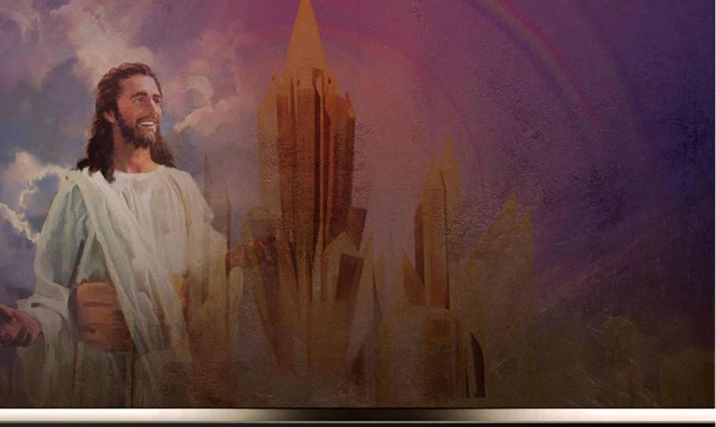

Créditos
DISEÑO ORIGINAL
Lic. Alejandrino Halire Ccahuana
http://decalogo-janohalire.blogspot.com/p/escuela-sabatica.html
Distribución
Recursos Escuela Sabática ©
Para recibir las próximas lecciones inscríbase enviando un mail a:
www.recursos-biblicos.com
Asunto: Lecciones en Powerpoint
RECURSOS ADVENTISTAS
Recursos gratuitos
http://decalogo-janohalire.blogspot.com/
https://www.slideshare.net/ahalirecc
Recursos
Escuela Sabática

